Slide 1
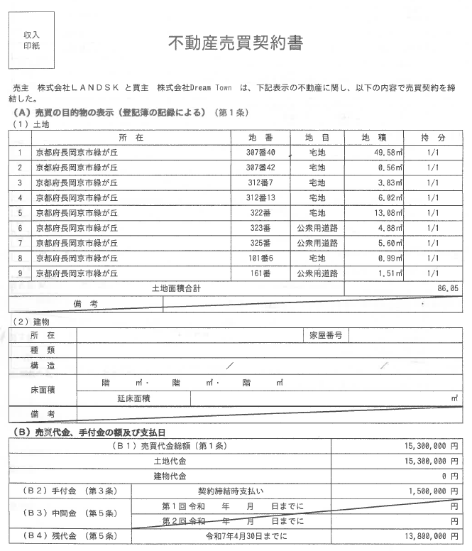
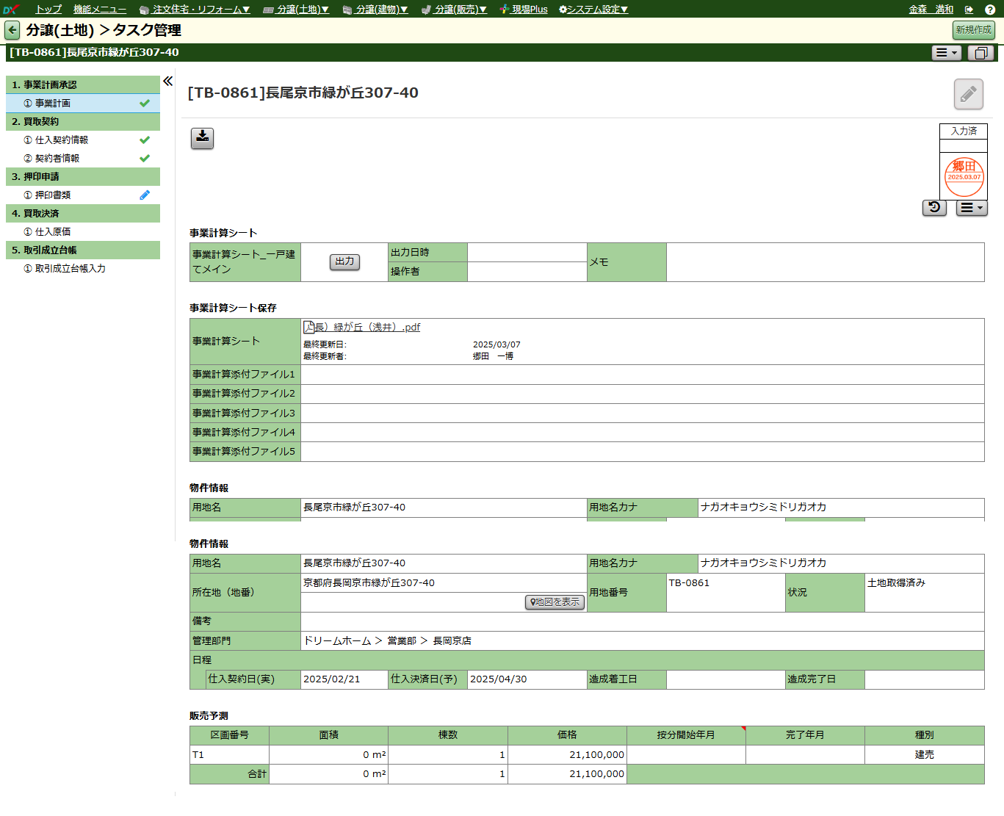
入力例 タスク管理（土地台帳作成） 事業計画
入力箇所
事業計画で入力したデータが反映されている。
内容を確認し、入力済押印をする。

Slide 2
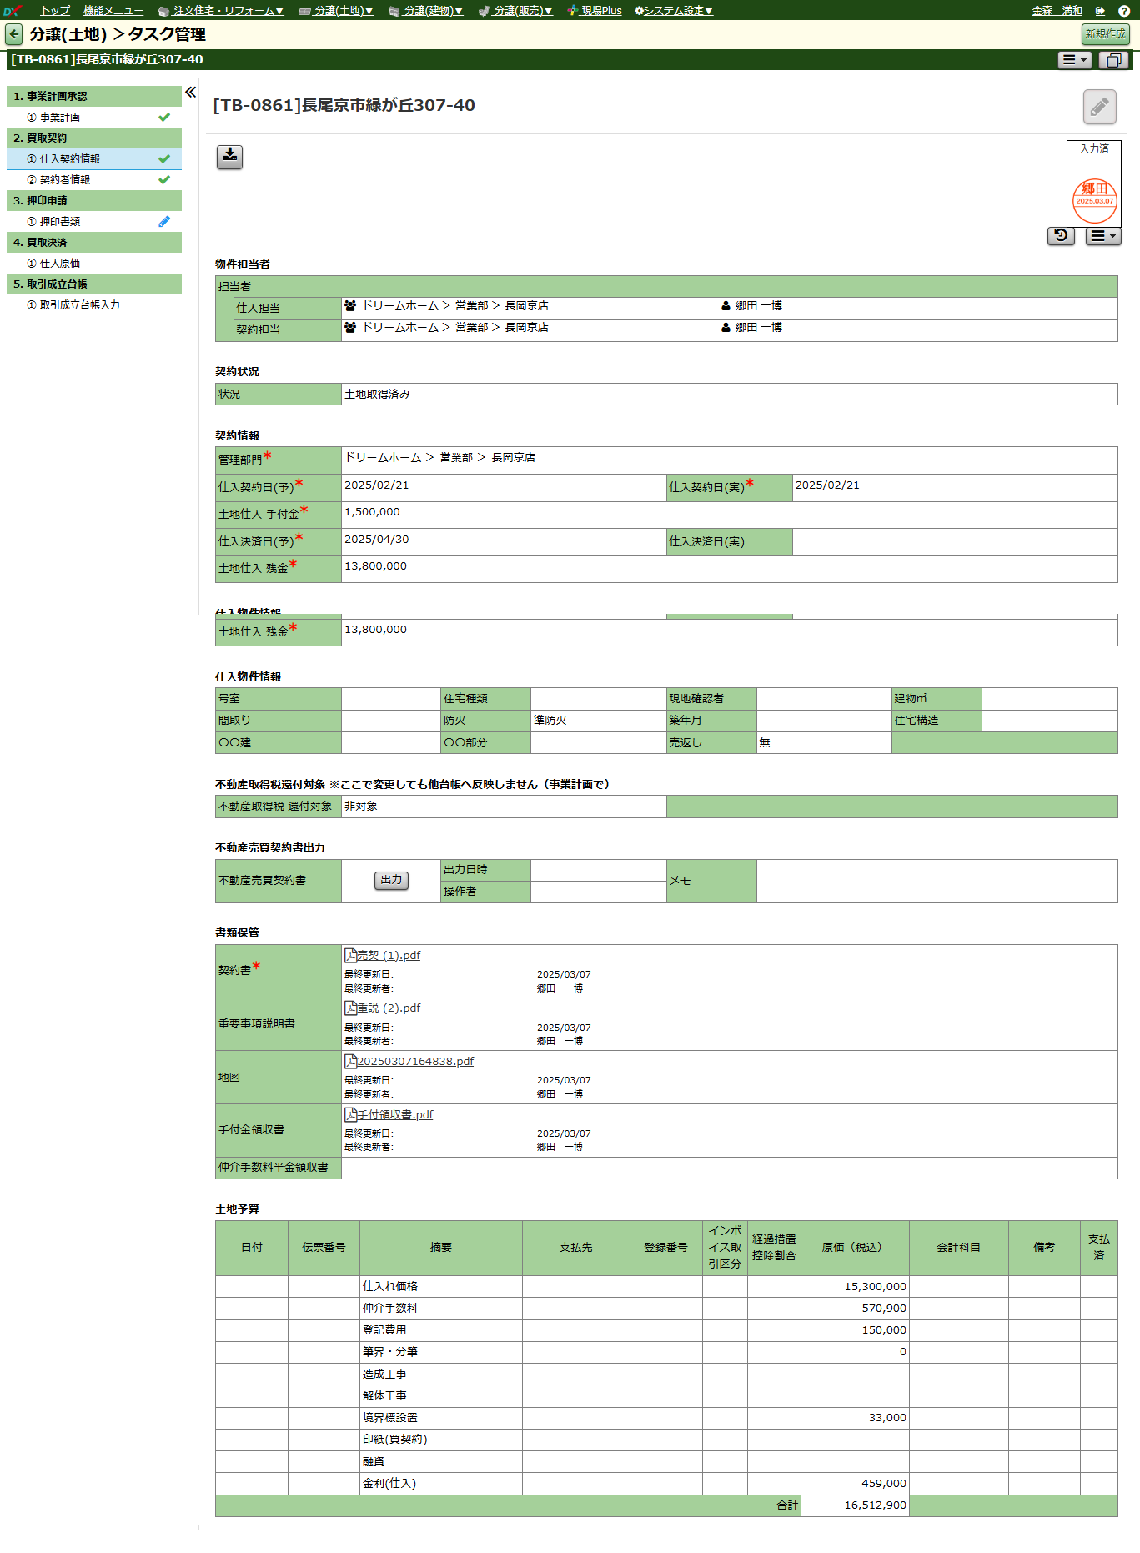
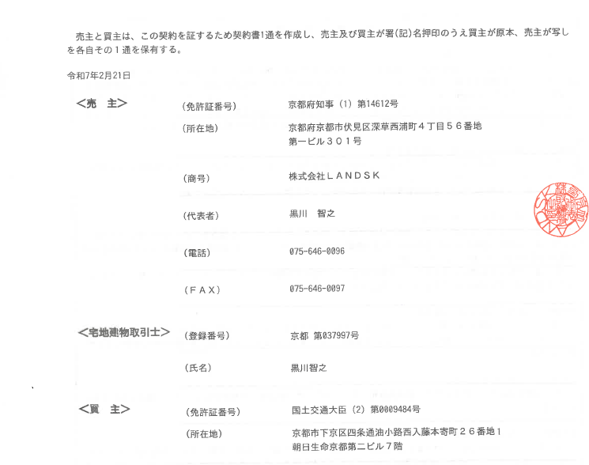
入力例 タスク管理（土地台帳作成） 仕入契約情報
入力箇所
※は、入力必修項目です。
管理部門は、自分の所属する店舗を選択
仕入契約予定日
仕入契約日
仕入決済予定日
土地仕入残金
添付書類
契約書、重要事項説明書等を添付してください。
土地予算
確定した仕入価格、仲介手数料等、事業計画で入力した予算が超えていないことを確認し、確定学を入力してください。
～～～～～～～～～～～～～～～～～～～～
～～～～～～～～～～～～～～～～～～～～
～～～～～～～～～～～～～～～～～～～～

Slide 3
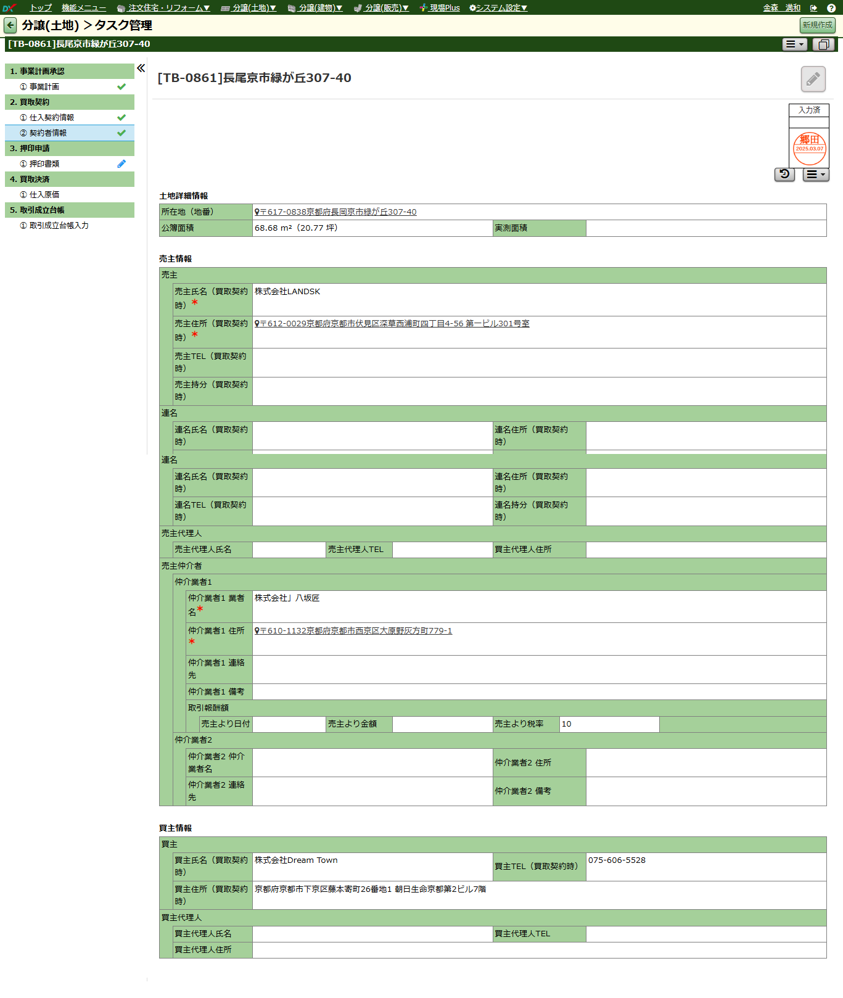

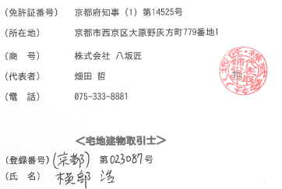
入力例 タスク管理（土地台帳作成） 契約者情報
入力箇所
※は、入力必修項目です。
売主情報
売主仲介者情報
～～～～～～～～～～～～～～～～～～～～

Slide 4
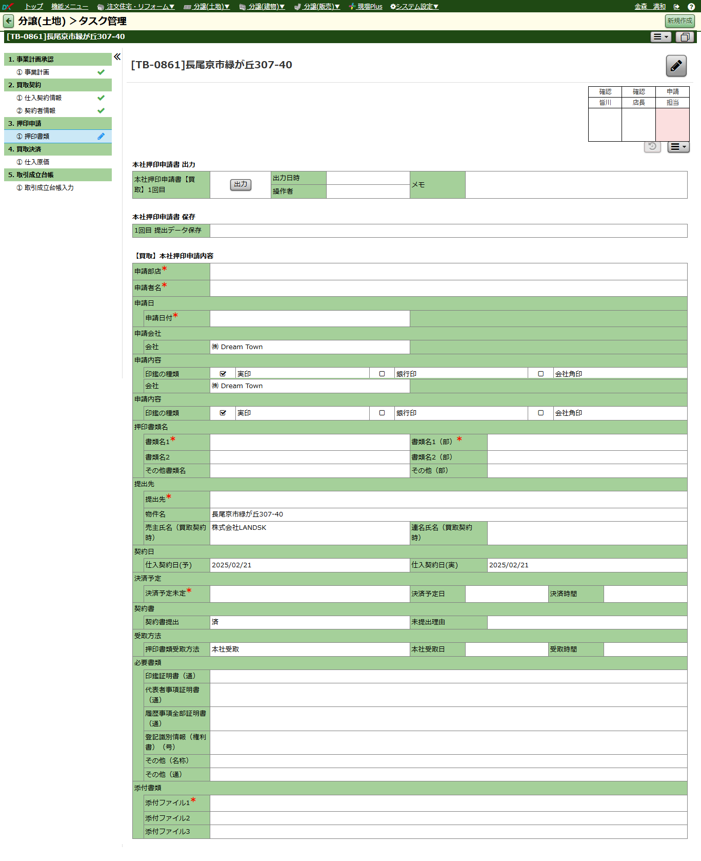
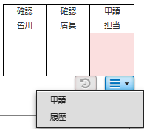
入力例 タスク管理（土地台帳作成） 押印書類
入力箇所
※は、入力必修項目です。
申請部店
申請者名
申請日付
書類名、部数
提出先
決済予定日、決済時間
必要な入力を行い、申請をして下さい。

Slide 5
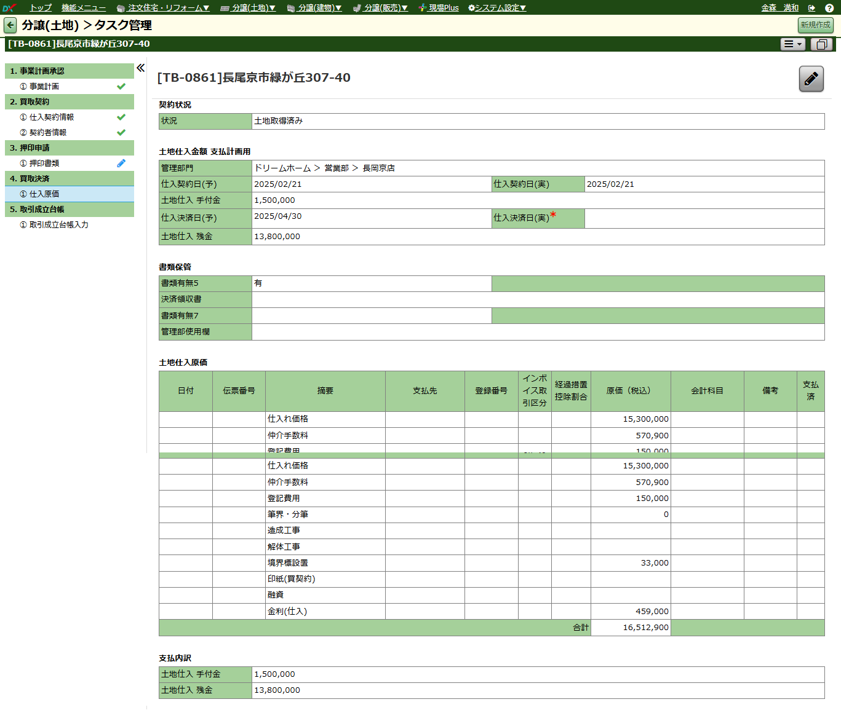
入力例 タスク管理（土地台帳作成） 仕入原価
入力箇所
※は、入力必修項目です。
仕入決済完了後、仕入決済（実）を入力
仕入原価に誤りが無いか、確認

Slide 6
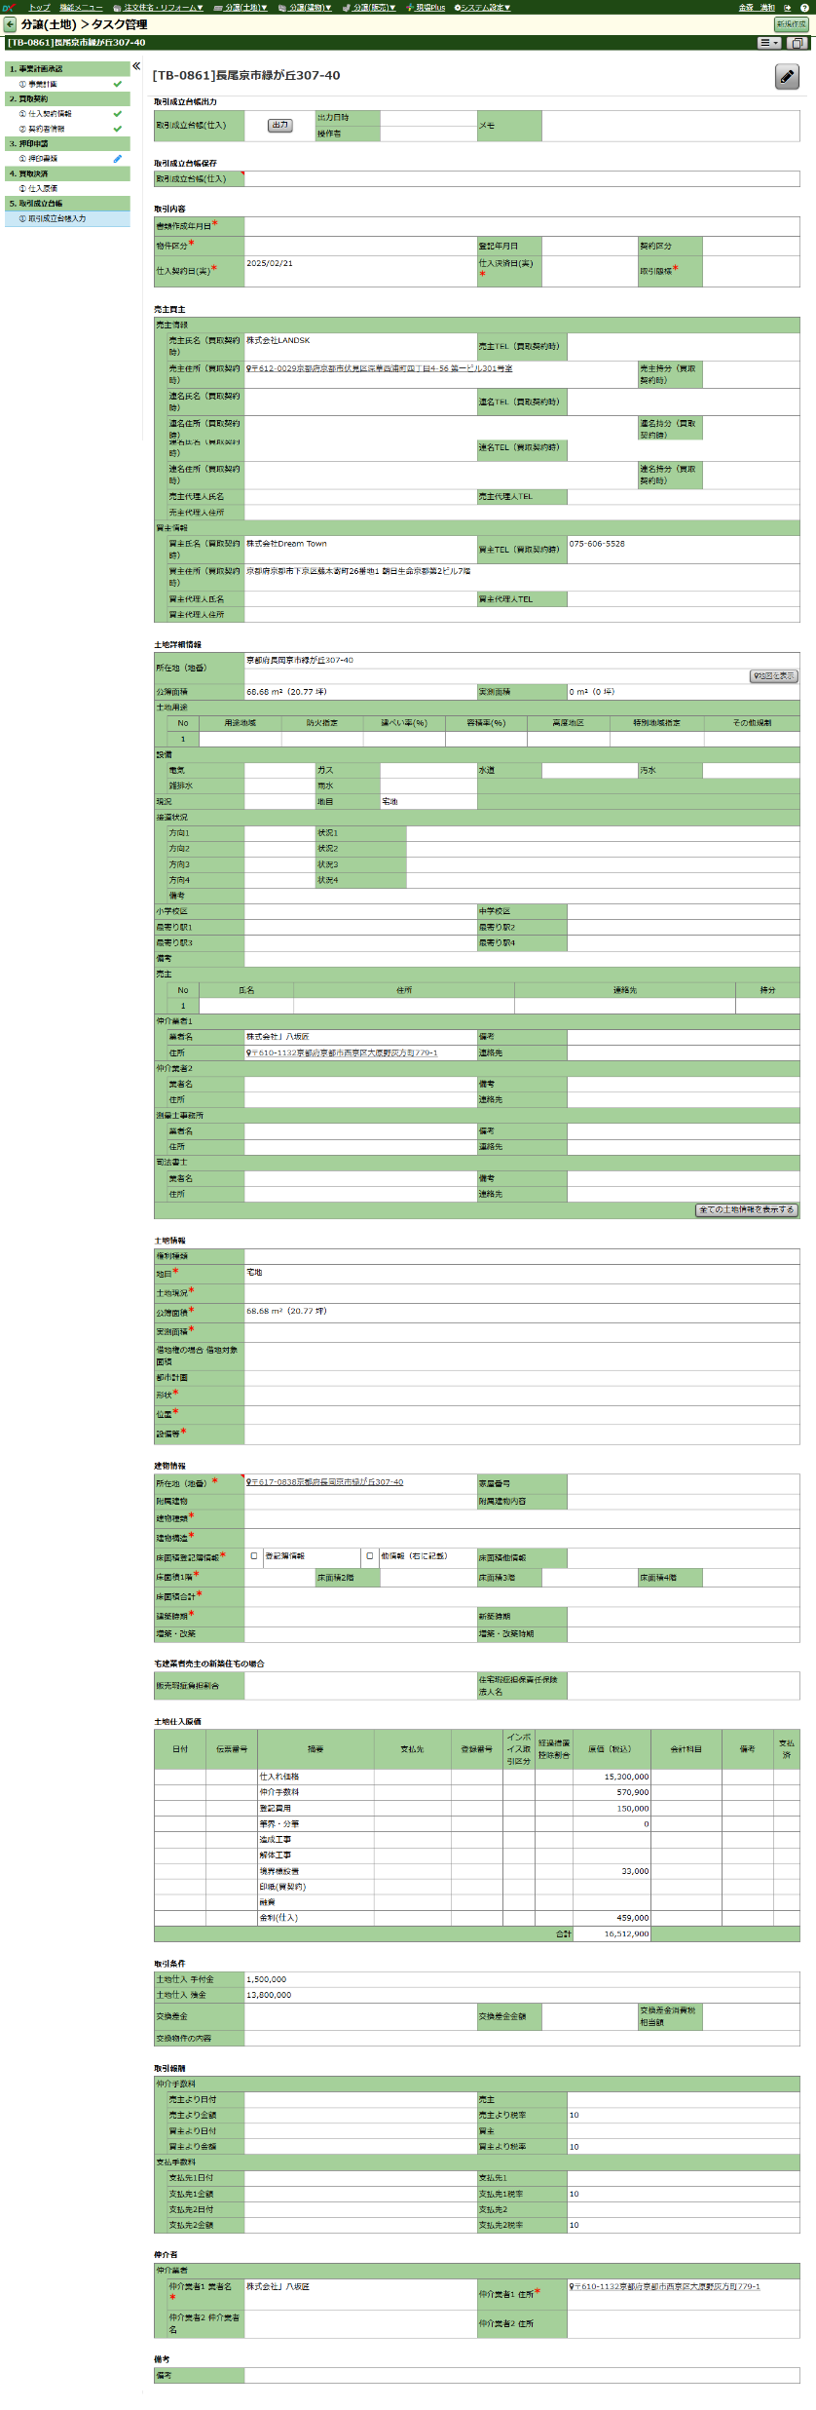
入力例 タスク管理（土地台帳作成） 取引台帳入力
入力箇所
※は、入力必修項目です。
取引情報
土地情報
建物情報
など入力漏れが無いか、確認する。
～～～～～～～～～～～～～～～～～～～～

